Slide 1
Весняні турботи птахів
Я досліджую світ
ІІІ тиждень

Slide 2
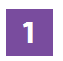

Пригадай, якими бувають птахи
за способом пристосування до зими.

Slide 3
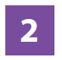
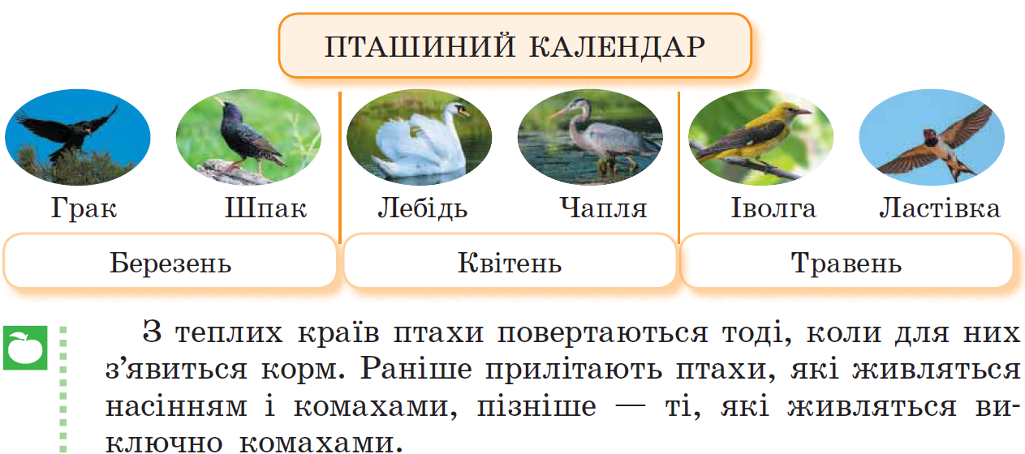
Розглянь календар повернення птахів.
Як ти гадаєш, чому птахи повертаються в різний час?

Slide 4
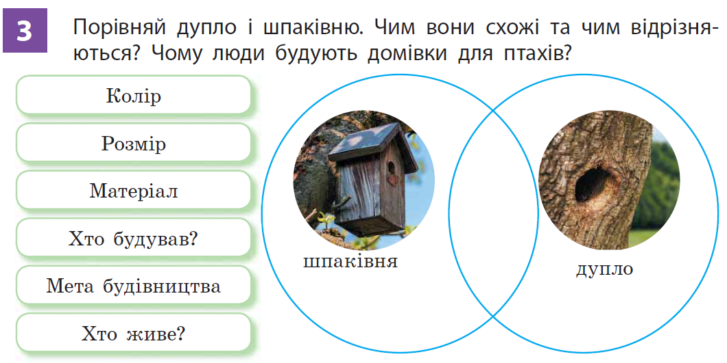
зразок

Slide 5
Намалюй у зошиті 2 кола за зразком. Дай відповіді на запитання. Заповни таблицю-кола.
Зробила
людина
Зробив
птах
шпаківня
дупло
З дерева

Slide 6
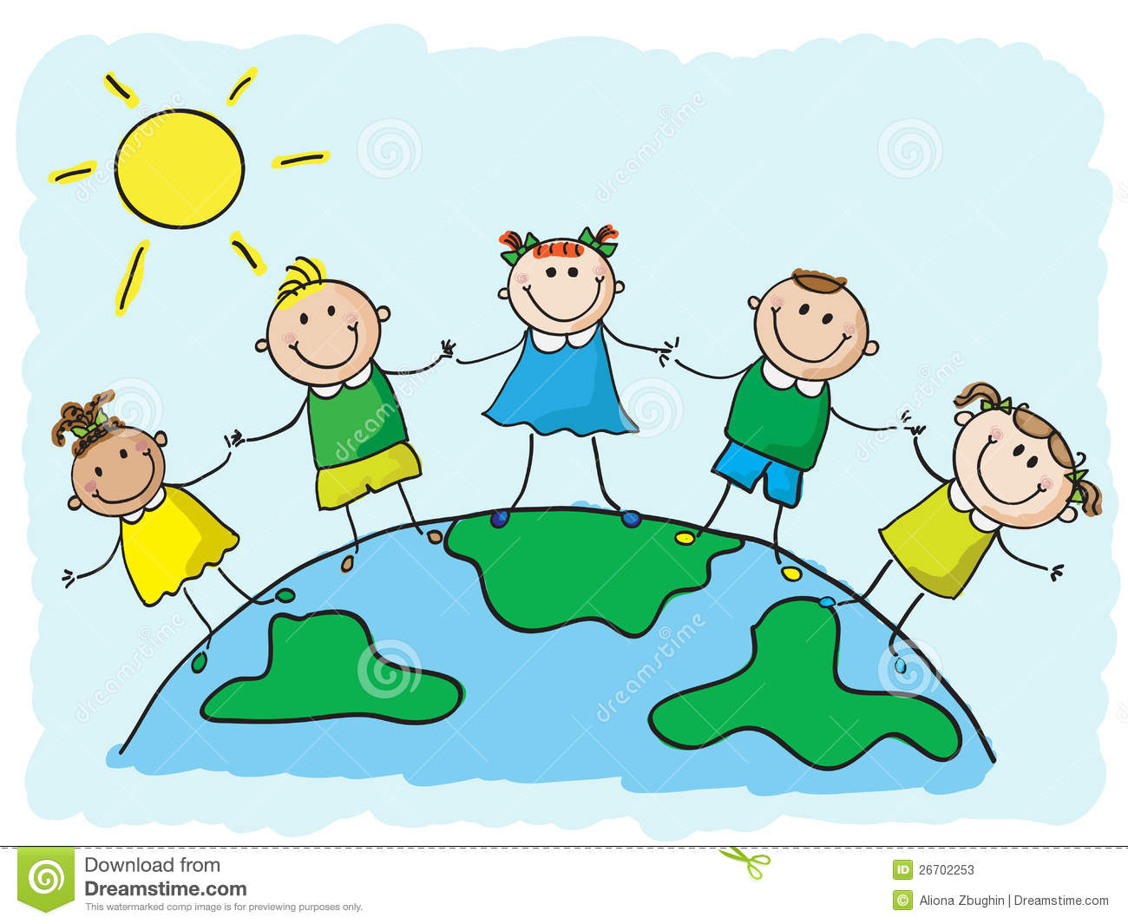
СТОП УРОК!
Попий води,
зроби декілька вправ

Slide 7
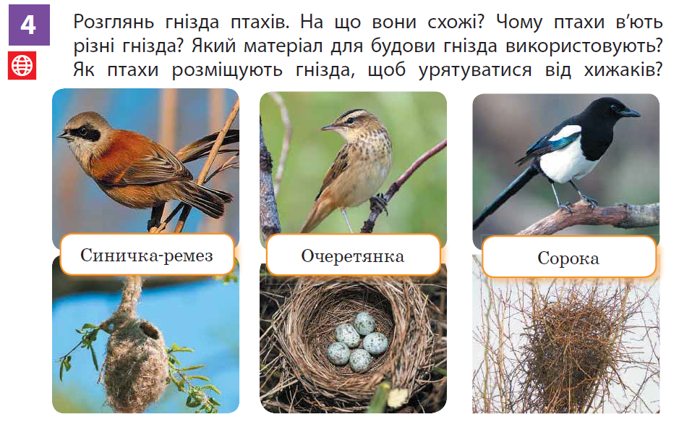

Slide 8
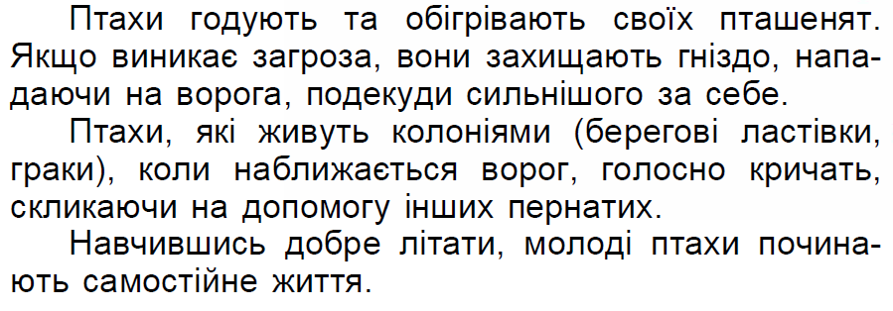

Slide 9
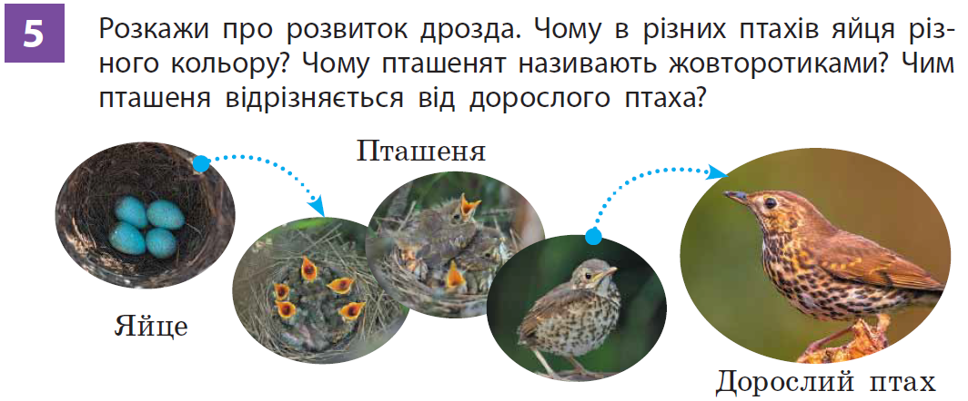

Slide 10
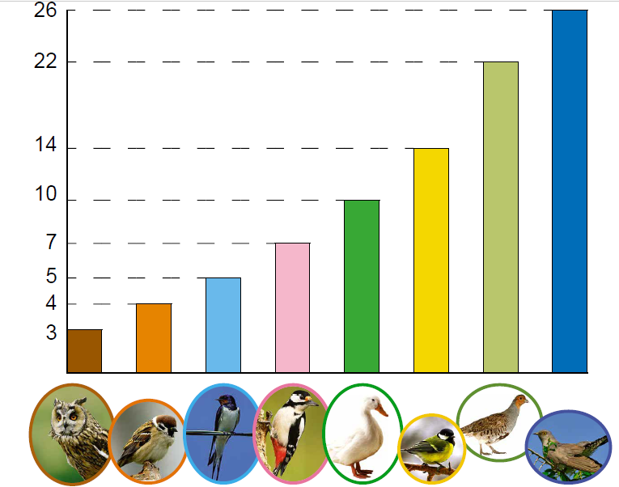
За діаграмою визнач «рекордсменів» з відкладання яєць.

Slide 11
Урок закінчено!
Дякую за роботу!

